Slide 1
La METALURGIA es el área industrial que se ocupa de la extracción de los metales desde las fuentes naturales y su posterior refinación a un grado de pureza comercial.
La metalurgia extractiva tiene tres áreas:
1. Pirometalurgia: fundición de metales a altas temperaturas.
2. Hidrometalurgia: solubilización de metales en soluciones acuosas
3. Electrometalurgia: Aplicación de energía eléctrica a soluciones acuosas para obtener metales puros.

Slide 2
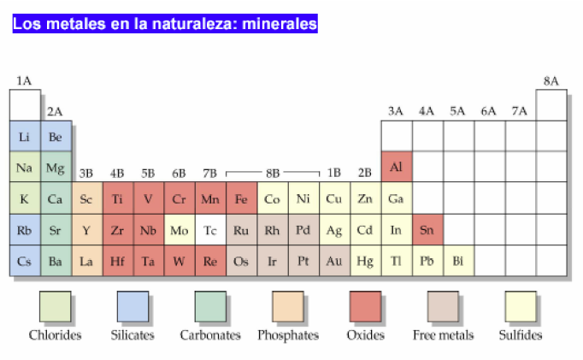

Slide 3
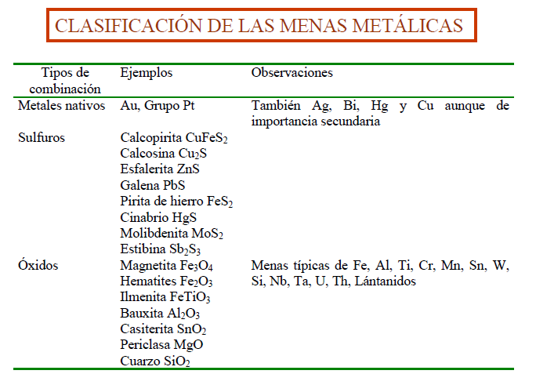

Slide 4
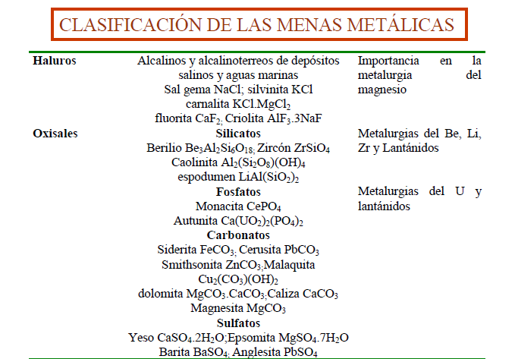

Slide 5
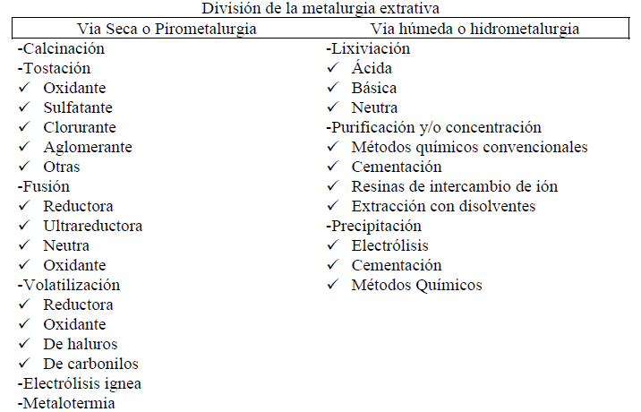

Slide 6
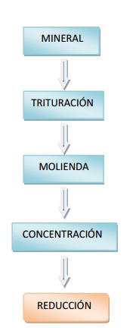
Por HIDROMETALURGIA se entiende los procesos de lixiviación selectiva de los componentes valiosos de las menas y su posterior recuperación de la solución por diferentes métodos.
ETAPAS
( 1 ) Disolución del componente deseado presente en la fase sólida
( 2 ) Concentración y/o purificación de la solución obtenida
( 3 ) Precipitación del metal deseado o sus compuestos.

Slide 8
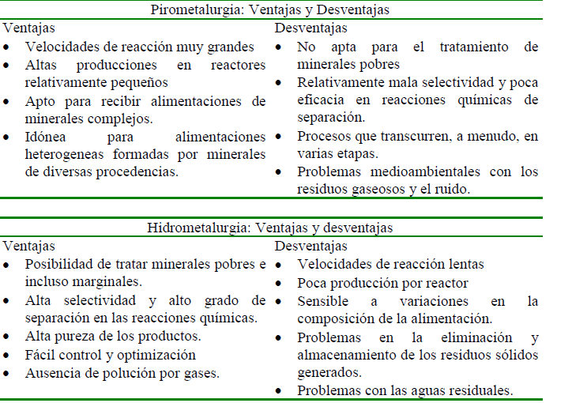

Slide 9
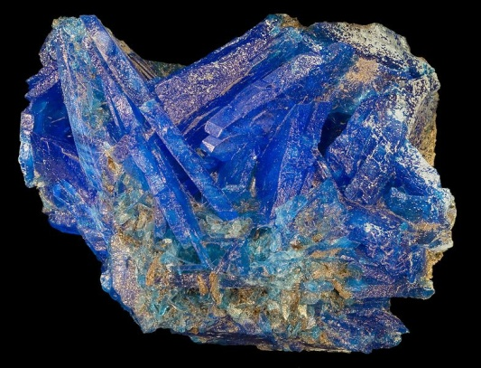
Hidrometaturgia
China, durante la dinastía Han (5ªdinastía, años 117 al 122 A.C.) la transformación del hierro en cobre metálico
al poner en contacto hierro metálico con chalcantita:
Cu 2+ + Feº ⇔ Cuº + Fe 2+
VIl y VIll D.C.: cementación
como proceso industrial, mediante el tratamiento de vertientes de aguas ácidas que eran producidas por la oxidación natural o inducida de minerales sulfurados de cobre (chalcantita).
En Occidente Siglo VIl: alquimistas : Hierro en cobre al poner en contacto el vitriolo azul (una solución de sulfato de cobre) con algún trozo de hierro

Slide 10

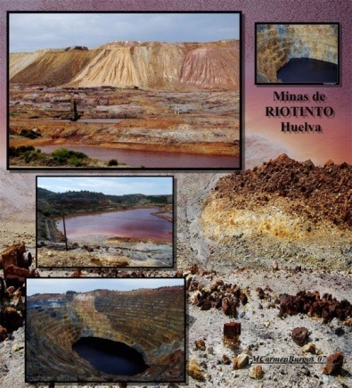
Siglo VIII, Jabir lbn el-Hayyan (720-813), del agua regia, (mezcla de HCl y HNO3 ) único solvente capaz de disolver el oro, marca el inicio de la Hidrometalurgia actual
En el Siglo XVI, extracción de cobre por la lixiviación en pilas fue usada en las montañas de Hartz, en Alemania, y en las minas de Río Tinto, en España.
1887:Hidrometalurgia industrial moderna.
1.- El proceso de cianuración de oro, desarrollado por John Stewart Mac Arthur y los hermanos Robert y William Forrest.
2. El proceso inventado por Karl Joseph Bayer para la producción de un precipitado cristalino y puro de AI(OH)3 , mediante la lixiviación alcalina en caliente de bauxita

Slide 11
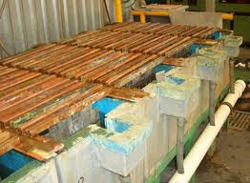
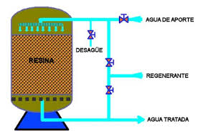
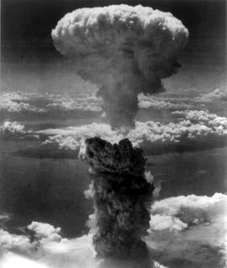
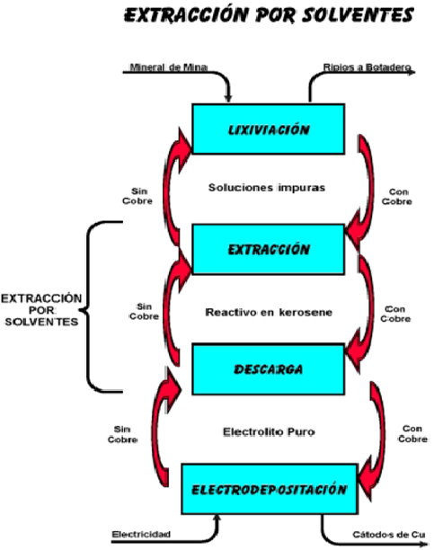
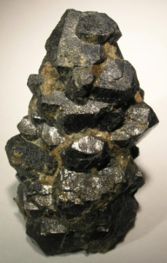
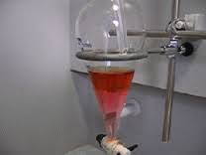
A inicios del Siglo XX,
La electrólisis de soluciones de lixiviación: efectuado
por primera vez en el mundo a escala industrial
en Chuquicamata, Chile (1915).
Década de los 40, el esfuerzo bélico para obtener el uranio que se requería en el Proyecto Manhattan para la producción de la bomba atómica, permitió desarrollar a nivel industrial los procesos de extracción por solventes y de intercambio iónico con resinas

Slide 12
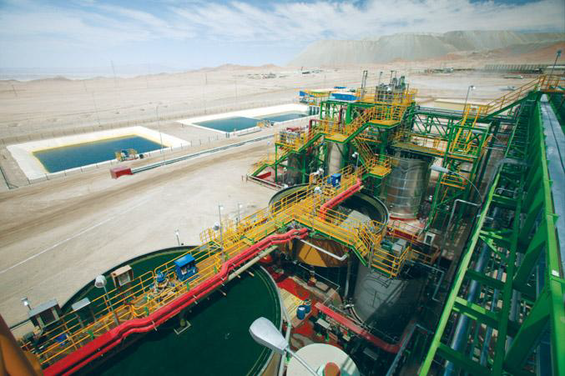
Los reactivos químicos empleados (agentes lixiviantes ) deben reunir muchas propiedades para poder usarse, por ejemplo :
no deben ser muy caros,
deben ser fácilmente recuperables
deben ser bastante selectivos para disolver determinados compuestos.

Slide 13
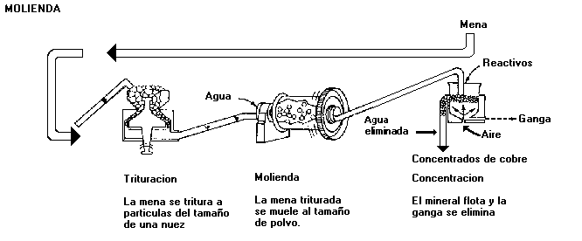
Molienda
Liberar la especie mineral ocluida en a ganga

Slide 14
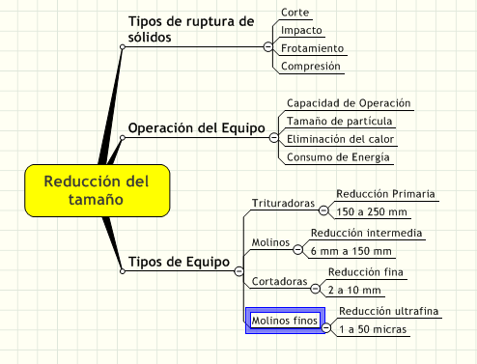

Slide 15
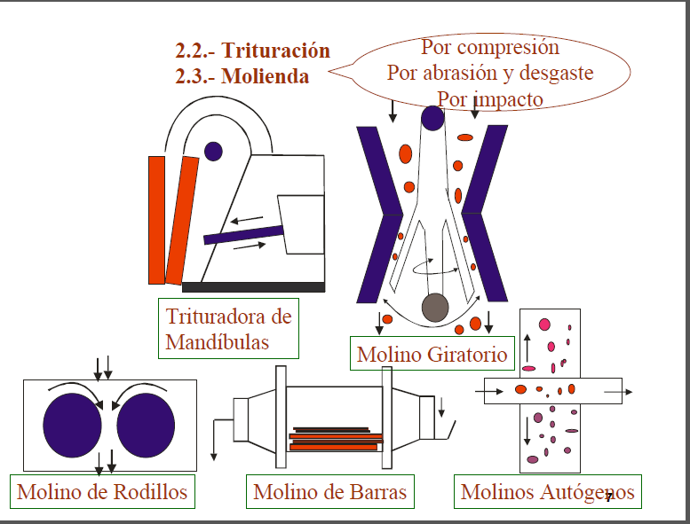


Slide 16
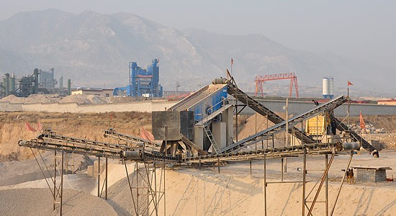
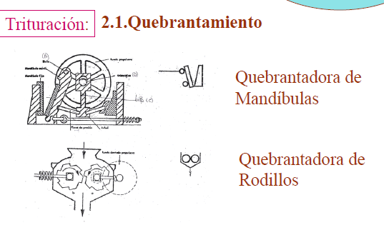
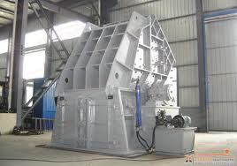
Trituración
La trituración es la primera etapa mecánica en el proceso :el principal objetivo es la liberación de los minerales valiosos de la ganga.

Slide 17

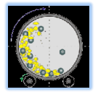
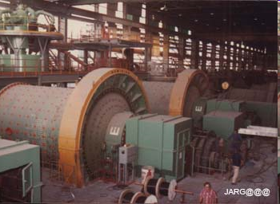
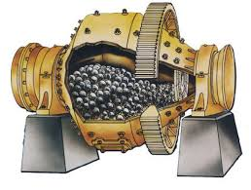
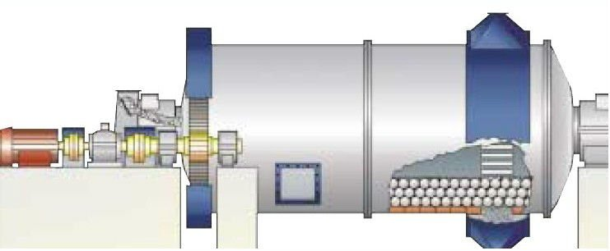
Molienda
SECA
HUMEDA
Seca : reduce el tamaño del mineral a unos 12 mm. de diámetro.

Slide 18
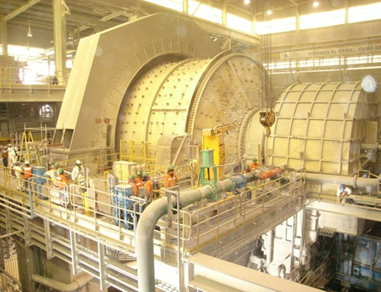
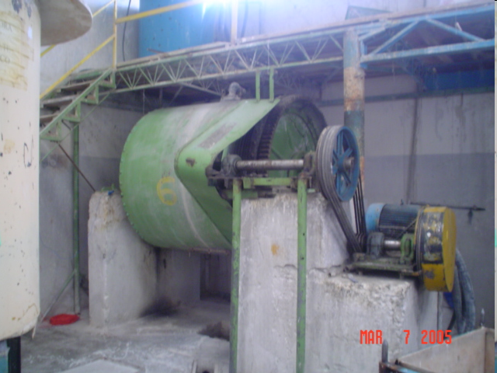
Molienda
    Húmeda: se obtienen partículas de 0,2 mm.

Slide 19
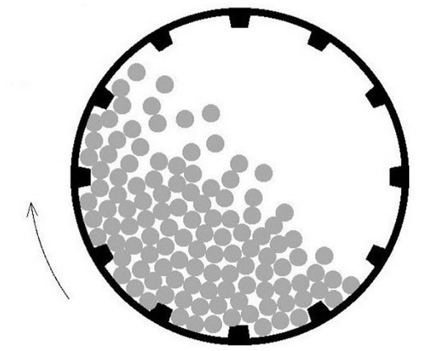
Partes Principales de un Molino
Casco : diseñado para soportar impactos y carga pesada. Construido de placas de acero forjadas y soldadas.
Extremos: Los extremos del molino, o cabezas de los muñones pueden ser de fundición gris o nodular o de acero fundido, relativamente liviano y que puede soldarse.
Revestimientos: Las caras internas del molino son revestimientos renovables que deben soportar impacto, ser resistentes a la abrasión y promover el movimiento más favorable de la carga. Generalmente están hechas de acero al manganeso o acero al cromo-molibdeno, con alta resistencia al impacto

Slide 20
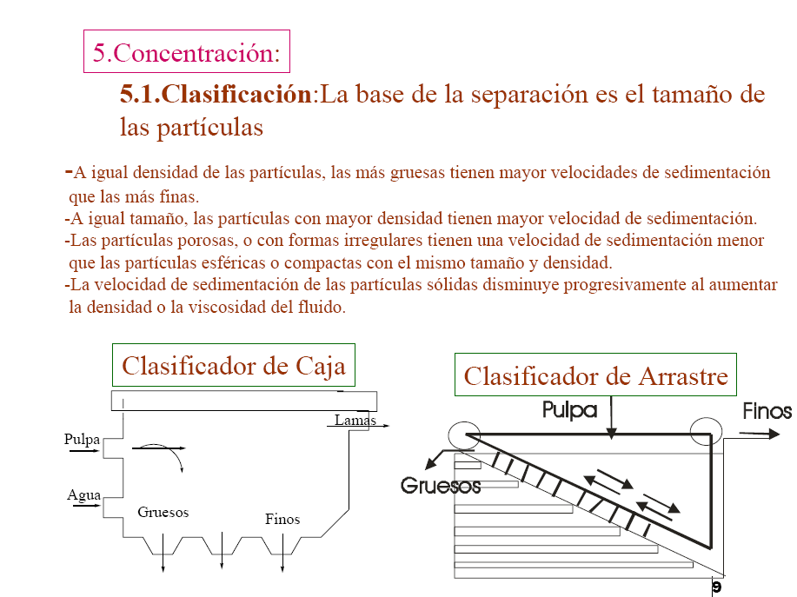

Concentración

Slide 21
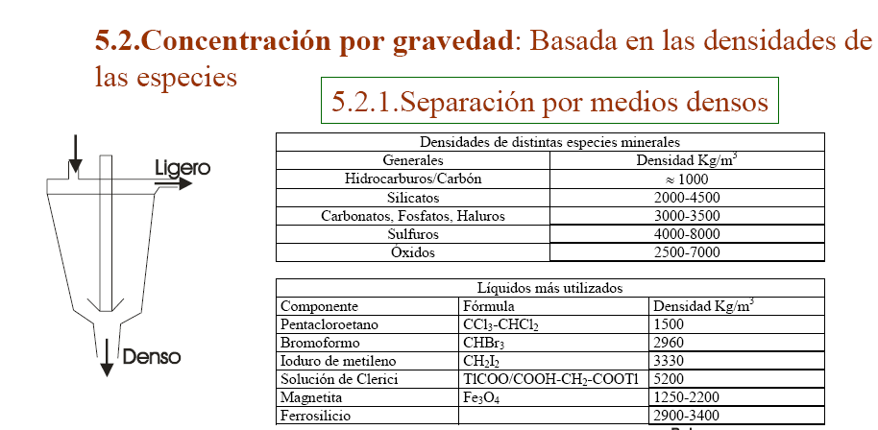

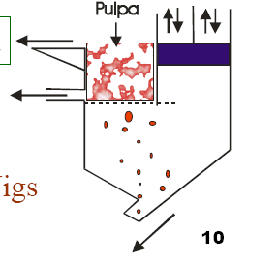

Slide 22
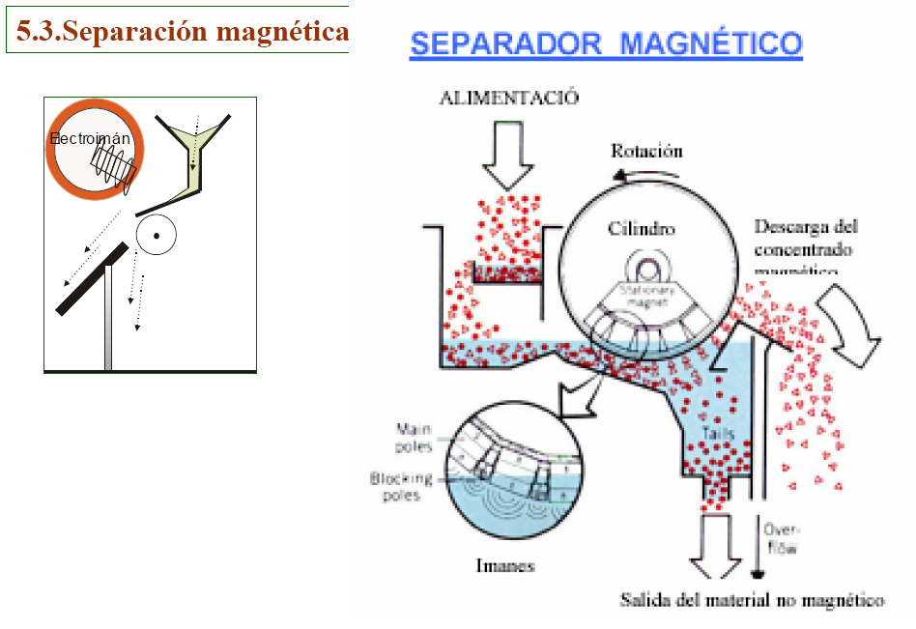

Slide 23
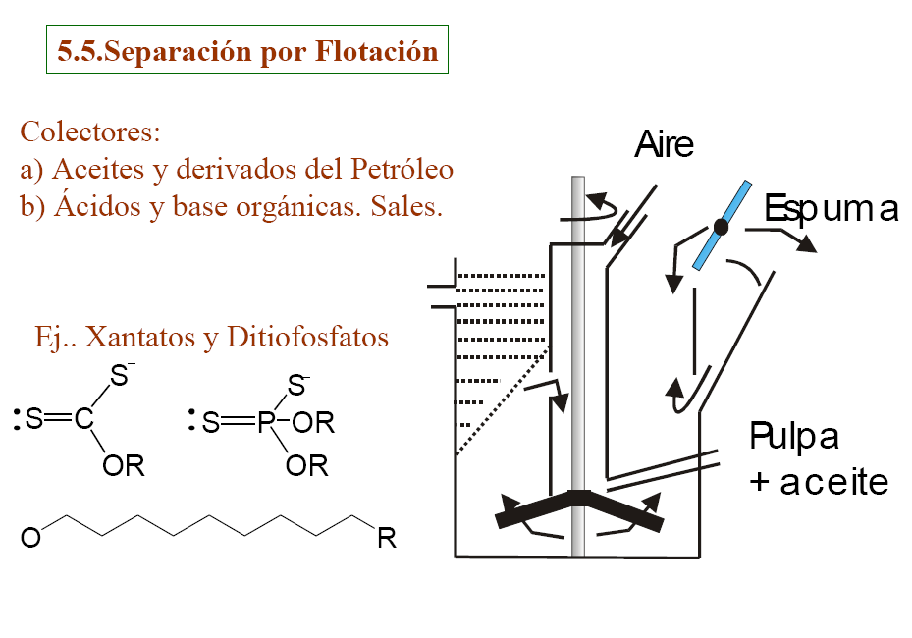
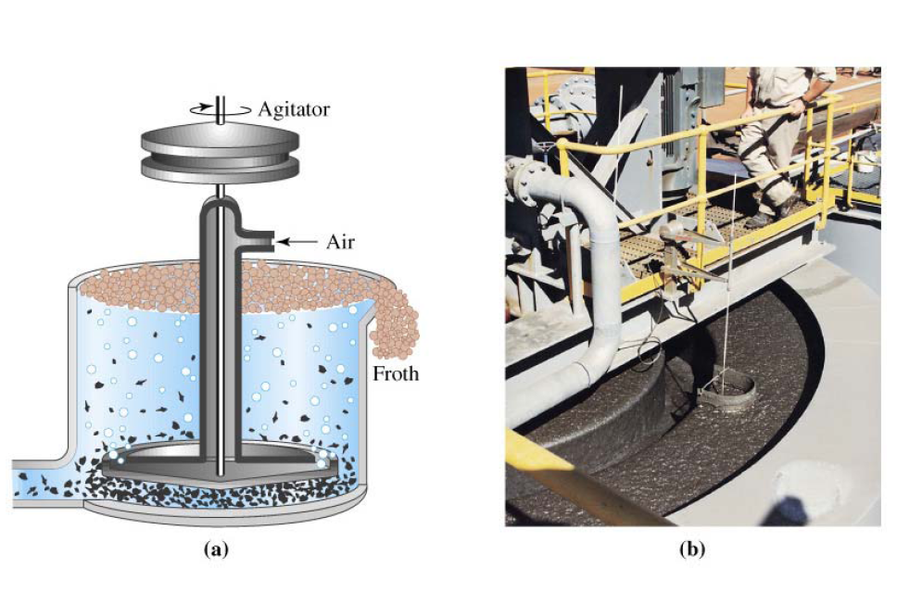
        Flotación:
El mineral se mezcla con agentes espumantes que producen burbujas a las que se adhieren las partículas de mineral rebasando los canales que rodean la parte superior de la celda de flotación.

Slide 24
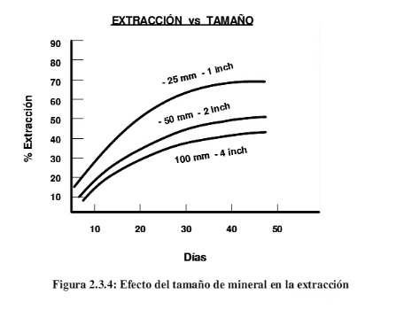
El factor tiempo
Costos
Tamaño de los equipos
Espacios involucrados

Slide 25
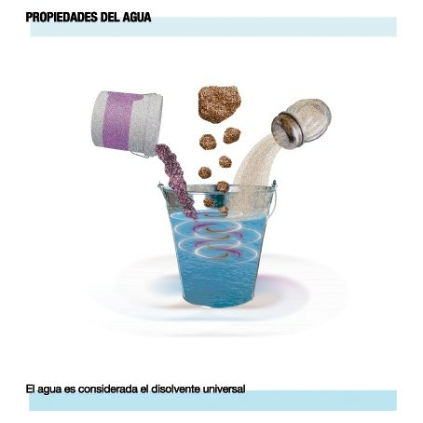
LIXIVIACIÓN
La palabra lixiviación procede del latín “Lixivia” que significa lejía. En Roma esta palabra se usaba para describir los jugos que destilaban las uvas o las aceitunas antes de ser machacadas.
Hoy la palabra lixiviación se usa para describir el proceso mediante el cual se lava una sustancia pulverizada con el objetivo de extraer de ella las partes que resulten solubles.

Slide 26
Los procesos de lixiviación son de uso común en las industria metalúrgica.
Los metales útiles suelen encontrarse en mezclas con grandes cantidades de constituyentes indeseables, y la lixiviación permite extraerlos en forma de sales solubles.
Las sales de cobre se disuelven o se lixivian de los minerales molidos que contienen otras sustancias por medio de soluciones de ácido sulfúrico o amoniacales.
Las sales de cobalto y níquel se lixivian de sus minerales con mezclas de ácido sulfúrico-amoniaco-oxígeno.
La lixiviación de oro a partir de sus minerales, se basa en el uso de una solución acuosa de cianuro de sodio.
El hidróxido de sodio se lixivia de una suspensión de carbonato de calcio e hidróxido de sodio, que se prepara haciendo reaccionar Na₂CO₃ con Ca(OH)₂.

Slide 27
LIXIVIACIÓN

Slide 28
Tipos de equipo para la lixiviación
Lixiviación en lechos fijos: pilas
Lixiviación con lechos móviles
Lixiviación agitada del sólido: Cuando el sólido se puede moler hasta cerca de 200 mallas (0.074 mm), es posible mantenerlo en suspensión aplicándole agitación, y lograr una lixiviación continua a contracorriente, colocando varios agitadores en serie con tanques de sedimentación o espesadores entre cada agitador.

Slide 29
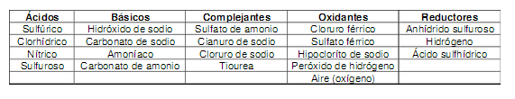
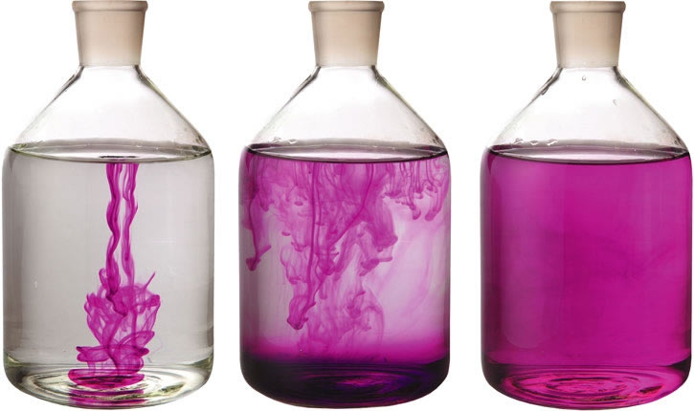
TIPOS DE LIXIVIACIONES
Agua-------sulfatos y cloruros
Acido------H2SO4---óxidos UO2, CuO, ZnO, Fe2O3
HCl------Uranio, residuos de pirita, Cu, Ni,Zn, Co, Pb
minerales de Sn y Bi
Alcalina--------Al, W, V, Ti, Ta, Nb
Complejante------ NH3:Cu, Ni, Zn, Co
CO3:U, Th-
NaCN:Au, Ag
Tiurea:Au
Oxidante--------Oxígeno, Fe³⁺
Bacterias---- thiobacillus thioxidans: S, SO₂, S²⁻,
thiobacillus ferroxidans : sulfuros, Fe³⁺

Slide 30
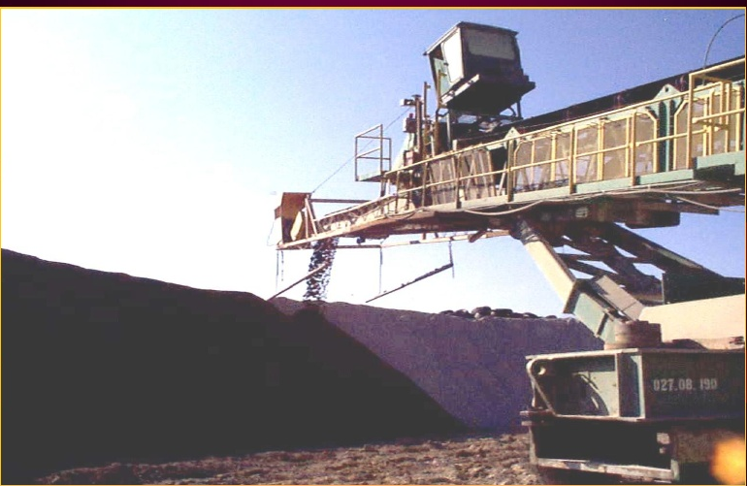
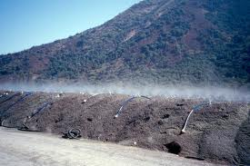
MÉTODOS DE LIXIVIACIÓN
1.- Características físicas y químicas de la mena
2.-Caracterización mineralógica.
3.-Ley de la mena.
4.-Solubilidad del metal útil en la fase acuosa.
5.-La cinética de disolución.
6.-Magnitud de tratamiento.
7.-Facilidad de operación.
8.-Reservas de mineral.
9.-Capacidad de procesamiento.
10.-Costo de operación y capital.
11.-Rentabilidad

Slide 31
Resumen de diferentes técnicas de lixiviación de minerales
Rangos de Aplicación y resultados | Métodos de Lixiviación
 | In situ | En Pilas | Percolación | Agitación
Ley del mineral | Baja ley | Baja-media | Media-alta | Alta ley
Tonelaje | grande | Gran a mediano | Amplio rango | Amplio rango
Inversión | mínima | media | Media a alta | alta
Granulometría | Corrido de mina | Chancado grueso | Chancado medio | Molienda húmeda
Recuperaciones típicas | 40 a 50 % | 50 a 70% | 70 a 80% | 80 a 90 %
Tiempo de tratamiento | Varios años | Varias semanas | Varios días | horas
Calidad de soluciones | Diluidas (1-2 gpl Cu) | Diluidas (1-6 gpl Cu) | Concentradas (20-40 gpl Cu) | Medianas (5-15 gpl Cu)
Problemas principales en su aplicación | -recuperación incompleta, -reprecipitación de Fe y Cu, -canalizaciones, -evaporación - pérdidas de soluciones - soluciones muy diluidas. | -recuperación incompleta, -requiere de grandes áreas, - canalizaciones, - reprecipita ciones, - evaporación. | - bloqueo por finos, - requiere de más inversión, - manejo de materiales, -necesidad de mayor control en la planta. | - molienda, - lavado en contracorriente, - tranque de relaves, - inversión muy alta, - control de la planta es más sofisticado.

Slide 32
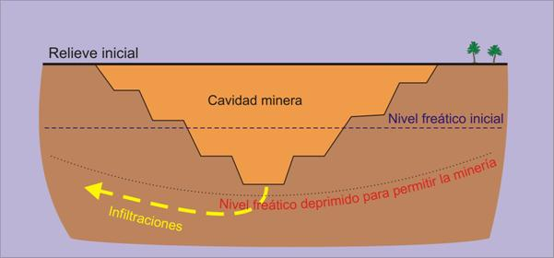
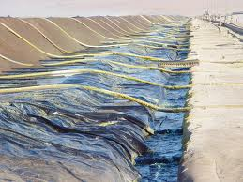
LIXIVIACIÓN IN-SITU
Aplicación de soluciones directamente sobre el mineral que está ubicado en el yacimiento, sin someterlo a labores de extracción minera.
Dos modalidades de lixiviación in-situ, según la
ubicación del mineral respecto del nivel freático:
GRAVITACIONAL O FORZADA
Los bajos costos son consecuencia de evitar o al menos disminuir los costos de extracción minera, el transporte del mineral a la planta y de los desechos finales del proceso, y la construcción de una planta de lixiviación. Generalmente, la recuperación es baja (< 50%)
Debido a sus bajos costos de inversión es una técnica factible para la recuperación de metales de muy baja ley, no explotables económicamente por otros métodos.

Slide 33
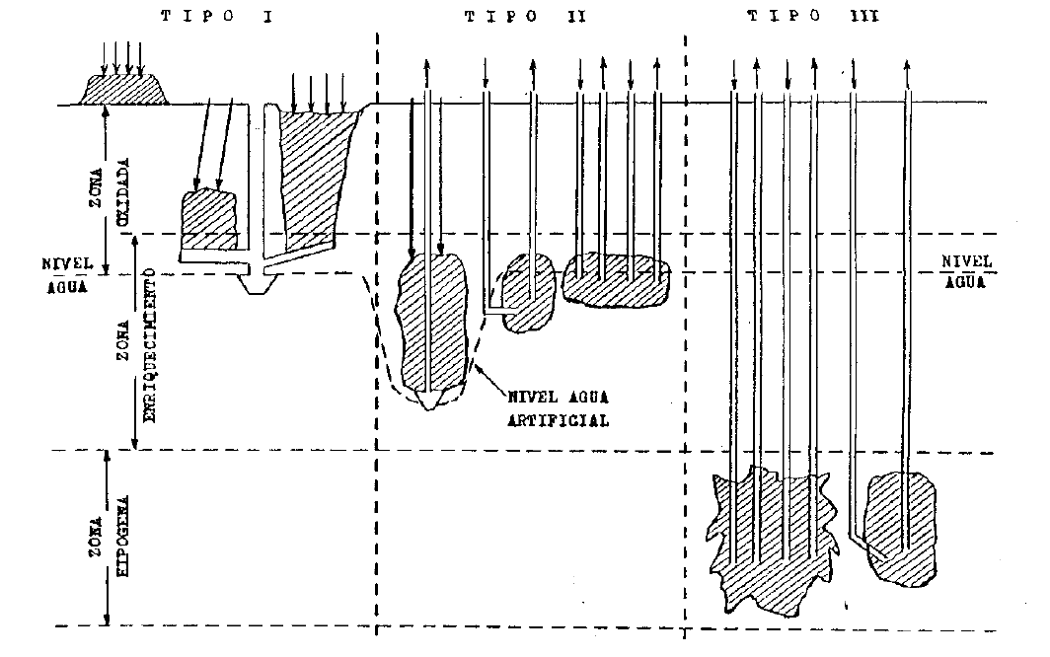
GRAVITACIONAL
FORZADA
TIPO I
FORZADA
TIPO II
Fe, Al, Ti, Cr, Mn, Ni, Co, Pb forman óxidos estables
Au no reactivo químicamente ➔ tiene a permanecer en zona de oxidación, aunque puede ser transportado si existe Cl o Br.
Cu, Mo, Zn, Ag forman sulfatos solubles ➔ Son lixiviados de niveles superficiales y transportados en solución hacia abajo re-precipitando como sulfuros supérgenos debajo del nivel de aguas subterráneas.
Dependiendo de la zona a lixiviar, que puede ser subterránea o superficial, se distinguen tres tipos de lixiviación in situ

Slide 34
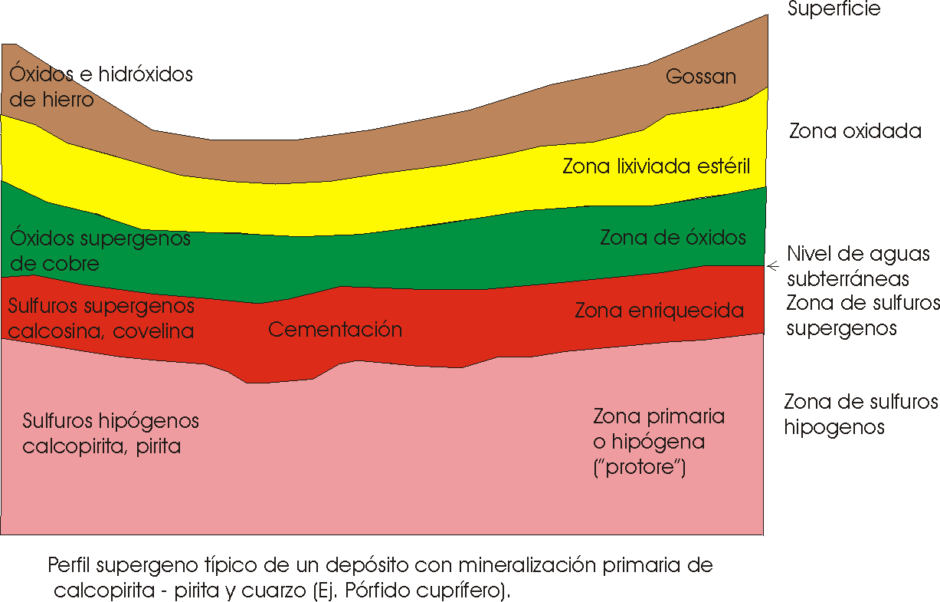


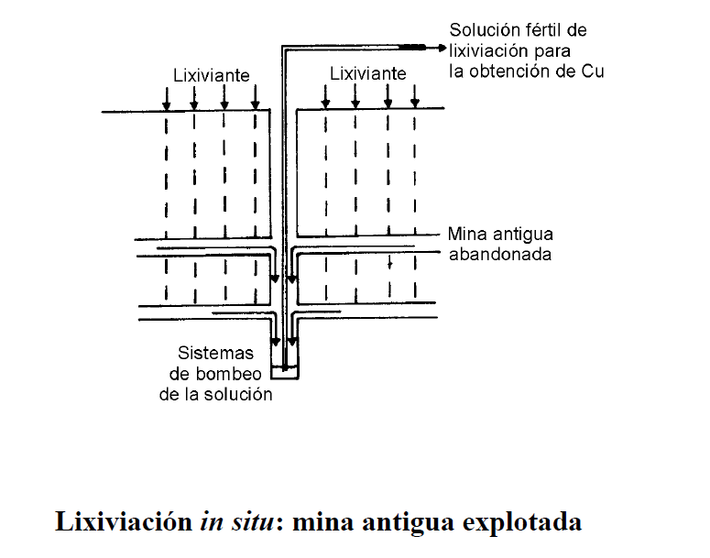
Limonita FeO*OH*nH₂O
Hematita Fe₂O₃
Malaquita Cu₂CO₃(OH)₂ Atacamita CuCl(OH)₃
Azurita Cu₃(CO₃)₂(OH₂) Crisocola CuH₄Si₄O₁₀(OH)₈
Calcosina Cu₂S
Covelina CuS
Calcopirita CuFeS₂
Bornita Cu₅FeS₄
Pirita FeS₂

Slide 35
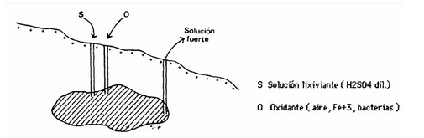
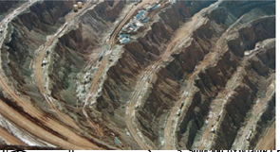
Gravitacional
Lixiviación de cuerpos mineralizados situados cerca de la superficie y sobre el nivel de las aguas subterráneas.
Se aplica en las zonas ya explotadas de minas viejas o en zonas que han sido fracturadas hidráulicamente o con explosivos.
-las soluciones se mueven por gravedad
-alta permeabilidad o fragmentación previa
Yacimientos ya fracturados por una explotación minera anterior, con accesos operativos en los niveles inferiores para recolectar las soluciones.

Slide 36
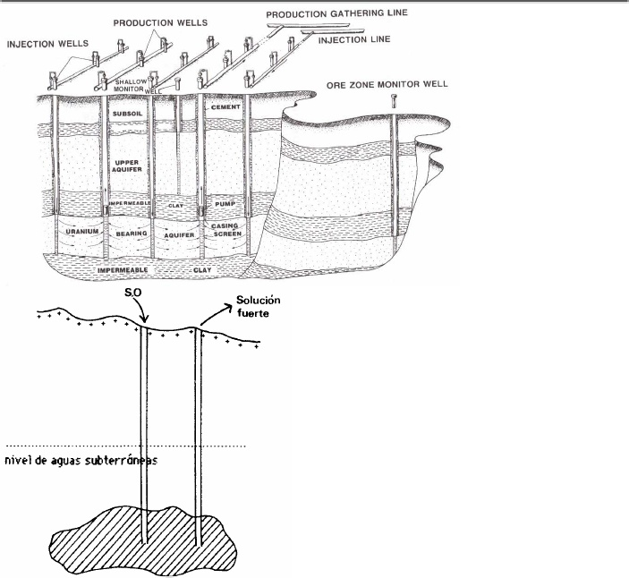
Lixiviación in-situ forzada tipo I
Yacimientos ubicados debajo del nivel freático(<200m)
Se hace uso de la permeabilidad interna de la roca y de las temperaturas y altas presiones que se generan a varios cientos de metros de profundidad
Esta técnica se ha usado en la recuperación de diversas sales fácilmente solubles, NaCl, KCl, minerales de uranio, y fosfato

Slide 37
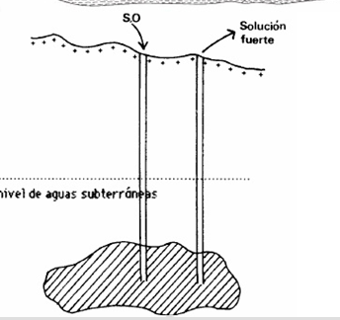
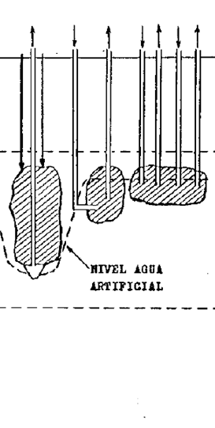
Lixiviación forzadas tipo II
Se aplica a yacimientos ubicados bajo el nivel de las aguas subterráneas, a mas de 200 m de profundidad. Se aplica a depósitos de sulfuros primarios bajo el nivel de las aguas subterráneas.
Estos depósitos se fracturan en el lugar y las soluciones se inyectan y extraen por bombeo.
Es importante previo a la lixiviación, el drenaje del agua desde el cuerpo mineralizado, lo cual requiere un gran conocimiento de la hidrología de la zona

Slide 38

Aplicación a minerales oxidados, sulfurados y mixtos de cobre.
Lixiviación forzadas tipo II
Se aplica a depósitos de sulfuros primarios bajo el nivel de las aguas subterráneas.
El material puede ser fracturado por medios convencionales o hidrostáticos(hidrofracturación).
A esta profundidad, la presión aumenta la solubilidad del oxígeno, acelerando la oxidación directa del mineral sulfurado , produciendo ácido sulfúrico y elevando la temperatura

Slide 39


LIXIVIACIÓN EN PILAS
Estéril de mina
1.- Se acumulan cerca de la mina.
2.-Alcanzan alturas de 100 metros o más
3.-Sustrato basal no siempre es el más adecuado para recoger soluciones: ADECUACIÓN SUELO
4.-Solución por la parte superior y se recoge en una piscinas impermeables.
5.-Poco capital de inversión y operación.
6.-Recuperaciones bajas
7.-Cinética es lenta

Slide 40




La distribución de las soluciones se realiza por
RIEGO, INUNDACIÓN O PERFORACIONES VERTICALES.
Riego
Permite una distribución uniforme sobre el área
superficial. Se usan tuberías de goteros o aspersores.
b) Inundación.
Se crean canales de 0.5 x 10 m sobre la superficie inundándolas con solución.
Tuberías de PVC, HDPE y polipropileno. También se usan resinas reforzadas con fibra de vidrio. Las tuberías de alta presión son de acero revestidas en HDPE.
c) Perforaciones verticales.
La solución se Introduce mediante tuberías plásticas perforadas verticales al interior :15 cm de diámetro y a 2/3 de la altura. Las tuberías que se introducen son de 10 cm. Los flujos de las soluciones dependen de la permeabilidad, un rango general va de 1 (l/h m2) a 15 (l/h m2)

Slide 41




Desafíos Actuales : reducir el consumo de agua : controlar la evaporación y el agua residual de los ripios.

Slide 42

LIXIVIACIÓN EN PILAS mineral de mayor ley
Económicamente rentable pretratarlo
Método muy flexible
Se aplica a minerales de cobre, uranio, oro y plata de baja ley, que no presentan problemas de extracción.
cono invertido truncado
Para determinar la factibilidad de la aplicación de la lixiviación en pilas a un mineral tanto en términos técnicos como económicos:
Pruebas de agitación con muestras de aproximadamente 500 grs. de mineral finamente molido, las que indican la máxima recuperación posible y el consumo aproximado de reactivos. (Pruebas de botella).
b) Pruebas en columna de laboratorio, con muestras de 10 a 20 kg de mineral, que permiten determinar efectos de granulometría y una mejor aproximación a los valores reales de recuperación y consumo de reactivos
c) Finalmente una prueba a nivel piloto con algunas toneladas de mineral, permite controlar los parámetros metalúrgicos y establecer además la compactación y porosidad de la pila.

Slide 43


Slide 44



Las pilas se cargan habitualmente entre 2 y 11 metros de altura, sobre un sustrato impermeable, normalmente protegido con una membrana de plástico de tipo polietileno de alta densidad (HDPE).
Disminuyen su altura después de la introducción de soluciones por varias razones:
  Transporte de finos a los huecos,
  provocando compactación.
b) Aumento del peso con la solución,
provocando compactación
c) Disolución y desintegración
de los minerales.
Las pilas pueden ser:
dinámicas, en las que el mineral se remueve, se envía a escombrera, después de la lixiviación y la base de la pila se puede reutilizar
permanentes, las nuevas pilas se cargan sobre las anteriores.

Slide 45




Para ayudar a la recolección de las soluciones se usan cañerías de drenaje perforadas y canaletas abiertas
Las soluciones se distribuyen por medio de goteros

Slide 46

PERCOLACIÓN
La lixiviación en bateas, “vat leaching”, consiste en circular una solución, a través de un lecho de mineral, previamente triturado
Cobre, Uranio, Oro y Plata -----fácilmente solubles y que presentan buenas características de permeabilidad.
Tiempo: 2 a 14 días
Recuperaciones : desde 65 hasta del 90 %.

Slide 47
Se realiza en una estructura con forma de paralelepípedo, de hormigón, protegido interiormente con asfalto antiácido o resina epóxica provisto de un fondo falso de madera y una tela filtrante
Se carga con mineral y se inunda con las soluciones de lixiviación
Aprovechando el fondo filtrante las soluciones se recirculan, en sentido ascendente o descendente, para luego traspasar a las siguiente batea. De esta manera, las recirculaciones permiten subir el contenido de cobre en las soluciones ricas, tanto como para enviarlas a recuperación electrolítica directa

Slide 48


Las soluciones se recirculan, en sentido ascendente o descendente, para luego traspasar a las siguiente batea
Tamaño: varía entre 5x7x3 m. hasta 50x40x5 m.
Número de bateas: entre 5 y 14 bateas

Slide 49


Slide 50

Las soluciones se recirculan, en sentido ascendente o descendente, para luego traspasar a las siguiente batea
El proceso de percolación se realiza normalmente en contracorriente, es decir donde el mineral fresco se encuentra con soluciones viejas y el mineral viejo con soluciones frescas

Slide 51

Por agitación
Por borboteo
LIXIVIACIÓN POR AGITACIÓN
1-Mineral finamente molido, aumentando el área expuesta.
2-Preferentemente para minerales no porosos o que produzcan muchos finos y especies que requieren drásticas condiciones de operación.
3-Se aplica a minerales de leyes altas, que justifican la molienda
OBJETIVOS:
Dispersar los sólidos en una emulsión,
formando una suspensión homogénea.
Dispersar burbujas de gas en la solución.
Acelerar velocidades de disolución, incrementando la transferencia de masa

Slide 52
VENTAJAS
Se obtienen mayores recuperaciones
La cinética de extracción es más rápida
Es posible una gran automatización.
Se minimiza problemas de finos
DESVENTAJAS
Altos costos de inversión y operación
b) Requiere molienda, clasificación y separación sólido-líquido

Slide 53
lixiviación de minerales de oro y uranio y en aquellos procesos que requieren oxígeno.
Agitación neumática
Se realiza en estanques cilíndricos verticales, con fondo cónico, el aire comprimido se inyecta por el fondo.
Dimensiones típicas : 6m. de
diámetro y 15 m. de altura
VENTAJA: Carencia de partes
móviles.
DESVENTAJA : se requiere moler
más fino para lograr una agitación
adecuada.

Slide 54
Agitación mecánica.
Estanques agitados mediante un impulsor o rotor en el fondo del tanque que recibe la rotación a través de un eje vertical.
Todo el sistema está suspendido en una estructura que descansa en la boca superior del estanque.
Rotores:

Slide 55

Granulometría
Depende del tipo de mineral y de sus características mineralógicas.
No exceso de gruesos (> 2 mm) ni exceso de finos (menos de 40% <75micrones)

Slide 56

Tiempo de lixiviación

Slide 57

Otras variables
1.- Concentración de reactivos debe ser optimizada
2.- Temperatura ambiente
3.- El porcentaje de sólidos lo más alto posible para alcanzar una alta concentración del ion metálico en la solución de lixiviación
4.- Velocidad de agitación alta para mantener los sólidos en suspensión, para que no decanten.

Slide 58

EJEMPLO DE UN SISTEMA DE LIXIVIACIÓN CONTÍNUA

Slide 59
VENTAJA AGITACION MECÁNICA: aplicación de los diversos factores aceleradores de la cinética
1.-Una agitación intensa
2.-Temperaturas que pueden alcanzar hasta 250°C
3.-Presión de gases controlada.
4.-Uso de reactivos exóticos y oxidantes altamente agresivos

Slide 60

LIXIVIACION BACTERIANA
Oxidación de sulfuros por el género Thiobacillus ferrooxidans(TF) y Thiobacillus thiooxidans (TT)…. bacterias presentes en aguas de mina
Recuperación de cobre, zinc, oro y uranio.

Slide 61
LIXIVIACION BACTERIANA
CLASIFICACION BACTERIAS
1.- MODO DE NUTRIRSE:
AUTOTRÓFICAS: capaces de sintetizar todos sus nutrientes, como proteínas, lípidos, carbohidratos, a partir del CO2
HETEROTRÓFÍCAS: son aquellas que requieren de carbohidratos como la glucosa para formar sus propios nutrientes
MIXOTRÁFICAS: A Partir del CO2 y de los carbohidratos.
2.- MODO DE RESPIRAR
AERÓBICAS: requieren de oxígeno para su respiración
ANAERÓBICAS: se desarrollan en medios exentos de oxígeno
FACULTATIVAS: tienen la habilidad de poder desarrollarse tanto en medios aeróbicos como anaeróbicos.

Slide 62
LIXIVIACION BACTERIANA
CLASIFICACION BACTERIAS
1.- MODO DE NUTRIRSE:
AUTOTRÓFICAS: capaces de sintetizar todos sus nutrientes, como proteínas, lípidos, carbohidratos, a partir del CO2 y sustancias inorganicas
HETEROTRÓFÍCAS: son aquellas que requieren de carbohidratos como la glucosa para formar sus propios nutrientes
MIXOTRÁFICAS: A Partir del CO2 y de los carbohidratos.
2.- MODO DE RESPIRAR
AERÓBICAS: requieren de oxígeno para su respiración
ANAERÓBICAS: se desarrollan en medios exentos de oxígeno
FACULTATIVAS: tienen la habilidad de poder desarrollarse tanto en medios aeróbicos como anaeróbicos.

Slide 63






Slide 64

Biolixiviación en pilas
Esta tecnología se puede procesar material recién extraído de la mina y mineral molido , minerales de ley intermedia, sulfuros secundarios y primarios: calcocita (Cu2S) y la covelina (CuS)
Sobre la pila se instala un sistema de riego por goteo o aspersores los que riegan la pila con una solución de acido sulfúrico, agua y microorganismos.
En una etapa previa de laboratorio se aíslan los microorganismos más adecuados a las condiciones existentes en la pila y se hacen crecer para luego introducirlos en el mineral, sembrándolos mediante aspersores

Slide 65


Biolixiviación de estériles
Minerales de baja ley de
área de contacto entre microorganismo-mineral disminuye
Gran tamaño de las partículas de mineral
Baja aireación, pues no se instalan líneas de aire
Desciende eficiencia del proceso.

Slide 66
Biolixiviación en tanques agitados
Los minerales son depositados en un tanque de acero inoxidable de gran tamaño, equipado con agitadores mecanizados y con la introducción de aire por ventiladores, lo que asegura la disponibilidad de oxigeno y dióxido de carbono para los microorganismos.
Es necesario inocular estos reactores con los microorganismos, para lograr la biolixiviación que opera en un proceso continuo.

Slide 67
Ventajas
Capacidad de crecimiento en medio ácido (carácter acidófilo)
        Escasos requerimientos de nutrientes e infraestructura necesarios
Poca inversión de capital, ya que las bacterias pueden ser aisladas a partir de aguas ácidas de minas.
Bajos costos en las operaciones bio-hidrometalúrgicas
No se emiten gases ni polvo
Tratamiento de los recursos de minerales con baja ley o concentrados que contengan altos niveles de metales con efectos negativos para la fundición de cobre como de zinc.
La acción de las bacterias permite lixiviar los minerales sulfurados a temperatura y presión ambiente en la presencia de oxigeno, obtenido del aire.
Durante el proceso se genera parte del acido y el calor requeridos en la lixiviación.
El acido se genera como producto de las reacciones de oxidación y el calor se libera por la oxidación de la pirita, a veces presente en la matriz de mineral, lo que aumenta cerca de 7°C la temperatura en el medio.

Slide 68
Desventajas
-Alta producción de ácido por parte de las bacterias (en particular contaminando fuentes de aguas subterráneas).
- A bajas temperaturas la acción de las bacterias disminuye y con ello la recuperación del metal
Tiempos para una recuperación son más largos
- Es importante controlar variables como la temperatura, aireación, pH, tamaño de partículas, para asegurar las condiciones óptimas de funcionamiento de las
bacterias, pero esto resulta difícil en instalaciones de envergadura como pilas.

Slide 69



Slide 70
COBRE:
El cobre tiene 2 estados de oxidación, +1 (sales cuprosas) y +2 (sales cupricas)
  Las sales cuprosas (+1) se caracterizan por ser insolubles en agua, incoloras e inestables.
  Las sales cúpricas (+2) son solubles en agua, de color azul o verde azul y muy estables.

Slide 72

Minerales oxidados de Cu con H2SO4
Especies Oxidadas
CRISOCOLA: CuSiO3 * 2 H2O ; 36.1 % Cu
CuSiO3 * 2 H2O + H2SO4 CuSO4 + SiO2 + 3 H2O
TENORITA: CuO; 79.7 %
CuCuO + H2SO4 CuSO4 + H2O
ATACAMITA: CuCl2 * 3 Cu(OH)2 ; 50.5 % Cu
CuCl2 * 3 Cu(OH)2 + 3 H2SO4 CuCl2 + 3 CuSO4 + 6 H2O

Slide 73
Especies Sulfuradas
CALCOSITA: Cu2S; 79.8 % Cu
Cu₂S + Fe2(SO4)3 CuS + CuSO4 + 2 FeSO4
CuS + Fe2(SO4)3 CuSO4 + 2 FeSO4 + S
Cu2S + 2 Fe2(SO4)3 2 CuSO4 + 4 FeSO4 + S
COVELITA: CuS ; 66.4 % Cu
CuS + Fe2(SO4)3 CuSO4 + 2 FeSO4 + S
BORNITA: Cu5FeS4 ; 63.3 % Cu
Cu5FeS4 + 6 Fe2(SO4)3 5 CuSO4 + 13 FeSO4 + 4 S
CALCOPIRITA: CuFeS2; 34.6 % Cu
CuFeS2 + 2 Fe2(SO4)3 CuSO4 + 5 FeSO4 + 2 S

Slide 74



Slide 75





PROCESO DE CIANURACIÓN

Slide 76


Slide 77






Notes:
Diseñada por la empresa Signet Engineering, filial de Fluor Daniel Corporation pudiendo tratar 720.000t de mineral al año con gravimetría, flotacion y lixiviación Cil . Produciendo una media de 100.00 onzas al año.
Se incluye una planta de tratamiento de aguas cianuradas siguiendo el proceso Inco

Slide 78

COLADA

Slide 79

BALSA DE DECANTACIÓN
polietileno
arcilla
Notes:
Los residuos de descontaminación tras sufrir el proceso INCO eran enviados a la balsa de estériles de donde se recuperaba el agua por decantación para enviar al planta.
Fue Diseñada por la empresa Knight Piesold para asegurar vertido cero y para ello se instaló un sistema de impermeabilización que consiste en capas de 2m fondo y 3mm laterales y sellado plástico de poliet
ileno de alta densidad de 2mm espesor.

Slide 80




BALSA DE DECANTACIÓN
Notes:
En la balsa se añadió u ncomplejo modelo de drenajes compuesto de lñineas paralelas de tuberías cada 10 m para recoger agua intersticial por la P que soportan los lodos al ir acumulándose : de este modo los lodos se van compactando y alcanzando mayor densidad.
Al final de su vida útil la balsa llegó a tener una superficie de 12 hectáreas y una profundidad de 60 m

Slide 81

Proceso de tratamiento del oro (Planta El Valle)

Slide 82

PROCESO DE LIXIVIACIÒN Y ELECTRÓLISIS
4 Au + 8 Na (CN) + O₂ + 2 H₂O ⇒ 4 NaAu (CN)₂ + 4 NaOH ΔGº = - 233 kJ
El cobre presente forma complejos cianurados cuprosos solubles. La presencia de uno u otra especie: [Cu(CN)₂]⁻, [Cu(CN)₃]²⁻ y [Cu(CN)₄]³⁻, depende del pH, de la temperatura, así como de la concentración total de cobre y cianuro presente
Notes:
30 % Cu y 200 – 400 g/ t de Au
Calcinaban horno a 750 º C Horno basculante a 1200 º C
Tanque detoxificación 550 m3 proceso Inco y posteriormente enviados balsa.
….no se alcanzaban los resultados óptimos en el proceso de detoxificación enviando el agua a balsa con un elevado porcentaje en CN y Cu

Slide 83

Au y Ag

Slide 84

Proceso Bayer:

Slide 85

1.- PREPARACION DE LA BAUXITA:
Reducción tamaño partícula para aumentar superficie de reacción
Como equipos trituradoras de mandíbulas, rodillo, martillo
2.- DIGESTION:
Tª P: 140 ºC – 4 Kg/cm2 gibbsita
180-250 ºC -40 Kg/cm2 boehmita
T: 18- 30 minutos
Cristalización sílice:

Slide 86

CEMENTACIÓN
La cementación consiste en la reducción del metal a forma metálica elemental, mediante el empleo de otro metal con mayor potencial de oxidación que él.
La cementación involucra una reacción por contacto de un metal desde una solución acuosa por otro metal más electropositivo
Un metal, más noble, que se encuentra en la forma iónica en solución, desplaza en su estado sólido, a un metal menos noble que se pone en contacto con dicha solución.
Siempre y cuando las soluciones sean diluidas y el ión del metal no se encuentre formando complejo.

Slide 87


Un valor Eh positivo y de alta magnitud es indicativo de un ambiente que favorece las reacciones de oxidación
Un valor Eh negativo
y de baja magnitud es indicativo de un ambiente altamente reductor.

Slide 88
Reacción en el electrodo | Eº [V], 1 [N]; 25° C
Au³⁺ + 3e⁻ ➔ Au | + 1,498
Pt²⁺ + 2e⁻ ➔ Pt | + 1,200
O₂ + 4H⁺ + 4e⁻ ➔ 2 H₂O | + 1,299
Ag⁺ + 1e⁻ ➔ Ag | + 0,799
(Hg)₂²⁺ + 2e⁻ ➔ 2 Hg | + 0,788
Cu²⁺ + 2e⁻ ➔ Cu | + 0,341
2H⁺ + 2e⁻ ➔ H₂ | 0,000 Referencia
Nobles
Mayor tendencia oxidación
Si introducimos un electrodo de cobre en una disolución de AgNO3, de manera espontánea el cobre se oxidará pasando a la disolución como Cu2+, mientras que la Ag+ de la misma se reducirá pasando a ser plata metálica:
a) Cu → Cu2+ + 2e– (oxidación); b) Ag+ + 1e– → Ag (reducción).

Slide 89
Reacción en el electrodo | Eº [V], 1 [N]; 25° C
Pb²⁺ + 1e- ➔ Pb | - 0,126
Sn²⁺ + 2e⁻ ➔ Sn | - 0,136
Ni²⁺ + 2e⁻ ➔ Ni | - 0,250
Fe²⁺ + 2e⁻ ➔ Fe | - 0,440
Zn²⁺ + 2e⁻ ➔ Zn | - 0,762
Al³⁺ + 3e⁻ ➔ Al | - 1,662
Mg²⁺ + 2e⁻ ➔ Mg | - 2,363
Li⁺ + 1e⁻ ➔ LI | - 3,045
Activos
PUEDEN REDUCIR A LOS MENOS ACTIVOS (NOBLES)
Mayor tendencia reducción

Slide 90
CEMENTACIÓN DEL COBRE EN SOLUCIÓN
chatarra de hierro
cobre en solución como sulfato
Fierro en solución como sulfato ferroso
Precipitado de cobre metálico
Reacción que se compone de dos semi-reacciones
CuCl2 + 2 FeCl3 + 3 Fe° 2Cu°+ 5 Fe Cl2
CuS04 + Fe0 Cu0 + FeSO4

Slide 91
El metal que se reduce se deposita en las zonas
catódicas mientras que el metal cementante se oxida y disuelve a través de las zonas anódicas.
Fenómeno de corrosión:
(+)
Área catódica
Las partículas del metal cementante presentan en zonas localizadas un potencial menor que en otras zonas (límites de grano, fases,.....).
Flujo de electrones
Se disuelve
Área anódica
(-)
Las zonas de menor potencial actúan como ánodos frente al resto de la partícula, que actúa como cátodo.

Slide 92
Las cementaciones suelen emplearse en dos tipos de situaciones:
Obtención del metal:
lixiviados de Cobre muy diluidos y/o con impurezas elevadas
2. Lixiviados concentrados con cationes que interferirían en la electrólisis
Cationes con potencial de reducción superior al del metal a recuperar precipitará conjuntamente con él en la electrolisis.
La limpieza de estos cationes se suele realizar por cementación, dejando al lixiviado libre de ellos.

Slide 93
INTERFERENCIAS
El oxígeno:
Ya que su potencial de reducción es +1,2 V, superior al de la mayoría de metales, debe ser eliminado en lo posible de la disolución.
O2(g) + 2 H2O(s) + 4e–= 2 H2O(l) E 1,23 V
Los iones H+:
Pueden reducirse y formar H2. Para prevenir este fenómeno lo que se hace es disminuir la concentración de protones, aumentando el pH, formando hidróxidos.
La reducción de H+ a hidrógeno es termodinámicamente menos favorable en medios neutros o básicos, en los que la concentración de protones es menor
            E = –0,413 V Ph =7
            E = –0,826 V pH = 14
Reacciones de “PASIVACIÓN”:
ALUMINIO, su oxidación conduce a la formación de una capa de alúmina (óxido de
aluminio) en su superficie impidiendo el progreso de la reacción de oxidación.

Slide 94
Factores que afectan la velocidad de cementación.
La diferencia de potencial del par galvánico
Cuanto mayor es la diferencia de potencial del par galvánico, mas rápido es el proceso. (DG es menor).
2) La concentración del catión a cementar
Cuanto mayor es la concentración del metal a cementar mas rápido es el proceso
3) La cantidad de oxígeno disuelta en el lixiviado
la reducción efectiva que perseguimos obtener no se inicia hasta que no se consume todo el oxígeno disuelto

Slide 95

4) El pH
  pH alto: formación de hidróxidos ---- bajas velocidades de reducción ya que los hidróxidos deben descomponerse
antes para que el catión se reduzca.
  pH bajo tenemos un elevado consumo de cementante, ya que además de la disolución del metal , también el H+ se reducirá
5) La superficie específica del cementante empleado
la etapa mas lenta es la deposición de las primeras partículas sobre las zonas catódicas.
.
El metal cementante debe añadirse en forma de polvo, virutas…..

Slide 96
Tipos de reactores
Bateas (gravedad, activadas)
Tambores Rotatorios (horizontales, inclinados)
Cono Kennecott
Precipitador Denver
Tendencia en el diseño:
Tener alta capacidad de flujo
Ser capaz de tratar soluciones variables
Factibles de automatizar

Slide 97


Uso de recipientes o bateas hechas de hormigón con fondo de madera.
La base de estas bateas tiene una pendiente de 2%, lo que permite el escurrimiento de las soluciones desde una punta hacia la otra.

Slide 98

Tanque de madera cilíndrico, de 6 a 7 m de alto, 4 a 6 m de diámetro,
cono de de acero inoxidable fijo de 4 metros de altura, vértice hacia abajo
movimiento giratorio, hacia el interior del cono mediante los anillos
La solución gira hacia arriba at raves del desperdicio de
acero desmenuzado y el cobre se precipita a medida que hay contacto

Slide 99
CEMENTACIÓN DEL Cu CON Fe
Las disoluciones de sulfato de cobre se cementan con Fe troceado de chatarras.
Es la cementación mas extendida a nivel industrial.
El consumo aproximado es de: 1,5-2 Kg Fe por 1 Kg de Cu
La reacción química indica que el consumo debería ser de 0,85Kg de Fe por cada Kg de Cu, pero las reacciones secundarias de reducción de H+ y O2 conducen a este elevado consumo. Fe⁰ + 2Fe³⁺ → 3Fe²⁺
Fe⁰ + 2H⁺ → Fe²⁺ + H₂°
El cementado se obtiene con una pureza del 85-90% Cu, por lo cual requiere después un procesado de purificación que suele consistir en:
Fusión y conversión para conseguir un 99% de pureza, o
Nueva lixiviación y precipitación con H₂, para obtener cobre en polvo del 99,7% de pureza.
Se disuelve el cobre cementado en una solución acuosa básica y luego se reduce con hidrógeno. La impureza de hierro precipita de la solución básica como hidróxido férrico, mientras que el cobre es reducido por la reacción: H₂° + Cu²⁺ →Cu⁰ + 2 H⁺

Slide 100


Cu

Slide 101
Cementación selectiva
CEMENTACIÓN PARA PURIFICACIÓN DE LIXIVIADOS DE Cu
Todas las impurezas disueltas en el lixiviado (cationes), que presenten un potencial de reducción superior al del metal que se quiere recuperar, pueden eliminarse del lixiviado mediante una cementación selectiva.
Lo habitual es emplear como metal cementante el mismo que queremos recuperar en el lixiviado, y así no se añaden impurezas adicionales:
Para extracción electrolítica de Cu:
Para limpiar de plata las disoluciones de Cu, se realiza la cementación de los cationes Ag+ con Cu metálico. La plata cementada se procesa después para su recuperación.

Slide 102



Método Merril – Crowe
CEMENTACIÓN DEL Au CON Zn
Los mejores cementantes para el oro serían el aluminio y el cinc.

Slide 103


Etapas:
1.- Filtrado para tener una solución limpia,
2.- Deareción para eliminar oxígeno de la solución
2.- Adición de polvo de zinc
Esta es una reacción electroquímica en donde el oro, en solución como complejo de cianuro, es desplazado por el zinc aprovechando la diferencia de potenciales de reducción que existe entre las especies oxidadas. El oro es precipitado casi inmediatamente como oro sólido y el zinc forma un complejo con el cianuro.
3.- Se recupera mediante filtrado todas las partículas de Zn, las que tienen el oro depositado en su superficie. A este se lo llama precipitado de Zn.
4.-Luego se lo funde y se obtiene un bullion, lo que no es otra cosa que una aleación de Oro, Plata, Cobre y Zinc.
A este bullion se lo pasa a una etapa de refinación para obtener el oro 24 kilates, que es oro sellado.

Slide 104


Inconvenientes:

Slide 105


Inconvenientes

Slide 106

La manera más sencilla de separar un metal de su solución es mediante la alcalinización de la solución, dando lugar a su precipitación como hidóxido.

Slide 107


Slide 108



Slide 109
EXTRACCIÓN POR SOLVENTES.
cobre, niquel, cobalto, zinc, uranio, molibdeno, tungsteno, vanadio, tierras raras, zirconio, hafnio, niobio, tantalio, boro,
germanio, arsénico, renio, torio, el grupo de los metales del platino, berilio y otros

Slide 110


COEFICIENTE DE DISTRIBUCIÓN
Al contactar una solución acuosa que contiene al elemento M que interesa extraer con una fase orgánica inmiscible, el elemento se distribuirá entre las dos fases hasta alcanzar el equilibrio.
La razón entre la concentración del metal en la fase orgánica y acuosa, en el equilibrio, define al coeficiente de distribución D (o coeficiente de extracción) :
El coeficiente de re-extracción (stripping) se define del mismo modo

Slide 111

SELECTIVIDAD
La existencia de más de una especie química en solución dará lugar a que dichas especies se distribuyan entre las fases acuosa y orgánica de acuerdo a sus respectivas solubilidades.
Las diferencias en las solubilidades entre ambas fases se pueden aprovechar para extraer las especies más solubles y separarlas de las menos solubles.
Se puede establecer el concepto de factor de separación como la relación de los coeficientes de distribución de dos especies distintas (DM y DN), que realmente mide la posibilidad de separación de las especies M y N y que se conoce con el nombre de selectividad.
Realmente mide la posibilidad de separación de las especies M y N
S= DM/DN

Slide 112
CONDICIONES:
1.- Que no sea miscible con el otro disolvente. El agua o una disolución acuosa suele ser uno de los disolventes implicados. El otro disolvente es un disolvente orgánico.
2.-Que el metal deseado sea mucho más soluble en el disolvente de extracción que en el disolvente original.
3.- Que el resto de componentes no sean solubles en el disolvente de extracción.
4.-Que sea suficientemente volátil, de manera que se pueda eliminar fácilmente del producto extraído mediante destilación o evaporación.
5.- Que no sea tóxico ni inflamable, aunque, desgraciadamente hay pocos disolventes que cumplan los dos criterios.
      disolventes relativamente no tóxicos pero inflamables: hexano
      no son inflamables pero sí tóxicos: diclorometano o el cloroformo
                tóxicos e inflamables: benceno.

Slide 113



Slide 114

El ion cúprico reacciona con el extractante formando un compuesto organometálico insoluble en agua, totalmente soluble en el solvente orgánico, con lo que se produce la extracción del cobre desde la fase acuosa a la orgánica.
Mediante este mecanismo, cada ion de cobre se intercambio con dos iones de hidrogeno que pasan a la fase acuosa donde se regenera ácido sulfúrico en una proporción de 1.54 (kg de ácido / kg de cobre).

Slide 115


Slide 116


Consiste en la extracción selectiva del cobre contenido en las soluciones de lixiviación mediante un solvente orgánico, para luego transferirlo a una solución de sulfato de cobre pura y concentrada, denominada electrolito rico.

Slide 117


Slide 118

El orgánico cargado se pone en contacto con electrolito pobre proveniente del Proceso de electroobtención, de alta acidez (150-200 gpl H2SO4).
El cobre pasa de la fase orgánica a la fase acuosa, obteniendose una fase orgánica descargada que se recicla a la etapa de extracción y un electrolito rico que avanza hacia la electroobtención.
Cu
Baja concentración
de cobre disuelto, junto con impurezas como el Fe, Cl, Al, Mn, Mg, Na y otros
disueltos durante el proceso

Slide 119

El ion cúprico reacciona con el extractante formando un compuesto organometálico insoluble en agua, totalmente soluble en el solvente orgánico (Kerosene, ...), con la cual se produce la extracción del cobre desde la fase acuosa a la orgánica.
Mediante este mecanismo, cada ion de cobre se intercambio con dos iones de hidrogeno que pasan a la fase acuosa donde se regenera ácido sulfúrico en una proporción de
1.54 (kg de ácido / kg de cobre).

Slide 120
Influencia del pH
la extracción esta afectada por el pH de la solución.
pH =2, ni el Co2+ ni el Ni2+ podrían ocasionar problemas de pureza en la solución a obtener.

Slide 121
Determinación del número de etapas de extracción y re-extracción
Isoterma de Distribución
Es un gráfico de la concentración de la especie extraída en la fase orgánica versus la concentración de la misma en fase acuosa, en el equilibrio y a una temperatura dada, y puede ser preparada para extracción como para reextracción.
Despues de la puesta en equilibrio, el refino contiene X1 g/l y el orgánico Y1 g/l de metal.
A ml de solución rica conteniendo X0 g/l de metal disuelto
Diferentes proporciones de acuoso y orgánico, y se analiza el elemento metálico una vez logrado el equilibrio.
O ml de orgánico fresco.

Slide 122

La mayoría de los procesos industriales de SX Solvent Extracction operan con un sistema de contacto múltiple en contra corriente.
Se aumenta el tiempo de contacto entre ambas fases y mejorar la transferencia de cobre.
El contacto de las fases orgánica y acuosa se realiza EN CONTRACORRIENTE.
El principal costo de operación en una planta de SX es la reposición de
Extractante.

Slide 123
La ELECTROMETALURGIA consiste en la producción de depósitos metálicos mediante la aplicación de la ENERGIA ELECTRICA.
Se distingue :
• La electrometalurgia en solución acuosa :
Aplicada fundamentalmente a la producción de Cu, Zn, Ni, Co, Pb, Ag, Au y otros metales menores ( Cd, Cr, Mn, Ga, Ti, Te ).
Tª . 40-60-90ºC
• La electrometalurgia en sales fundidas :
Aplicada principalmente a la producción de Al, Li, Mg, Na, K y otros metales menores (Tierras raras, Ti, V, W, Zr, Th).
Tª . 400 ºC li; 970 ºC Al
Las sales fundidas se componen sólo de iones, mientras que las soluciones también contienen un solvente, luego las sales fundidas son más conductoras (∼ 8 veces más que las soluciones acuosas concentradas)

Slide 124






Pilas voltaicas
Reacciones espontáneas se produce energía eléctrica
a partir de la energía liberada en una reacción química
Electrólisis
Reacciones no espontáneas
se producen sustancias químicas
a partir de energía eléctrica suministrada

Slide 125
Comparación de las Celdas Electroquímicas
galvánicas
electrolíticas
Genera corriente eléctrica
Necesita una fuente de poder
dos
electrodos
ánodo (-)
cátodo (+)
Medio conductor
ánodo (+)
cátodo (-)
Puente salino
recipiente
ΔG > 0
ΔG < 0
Para que la corriente eléctrica pueda circular entre los dos electrodos de una celda de electrólisis (ánodo + y cátodo -), una vez sumergidos en la solución acuosa, es necesario que dicha solución contenga cargas eléctricas (iones). La solución que permite así el paso de la corriente eléctrica, se denomina electrólito.
Es necesario además, que la solución acuosa aporte, por una parte, especies químicas capaces de reaccionar químicamente con los electrones del cátodo, y otras que reaccionen generándolos en el ánodo.

Slide 126
Según el tipo de depósito obtenido, se distinguen los siguientes PROCESOS
ELECTROMETALURGICOS :
• ELECTROOBTENCION de metales :
Consiste en la extracción de metales a partir de soluciones, en forma de depósitos metálicos puros, densos y compactos o depósitos metálicos en polvo (pulvi-electrometalurgia) o bien, depósitos de compuestos metálicos (óxidos, hidróxidos o sales).
• ELECTROREFINACION de metales :
Consiste en la obtención de depósitos metálicos de alta pureza a partir de un metal impuro.
• GALVANOPLASTIA :
Consiste en recubrimientos metálicos delgados con fines anticorrosivos o estéticos (cromados).
• ELECTROCONFORMADO :
Consiste en la elaboración de piezas metálicas especiales por vía electrolítica.

Slide 127

Electrólisis
El paso de corriente descompone un compuesto ionizado líquido mediante las reacciones anódica y catódica.
Normalmente, en el ánodo se desprende un gas, que suele ser el oxígeno, mientras que en el cátodo se deposita un metal, o, en algunos casos, se desprende hidrógeno
Reacción anódica
de oxidación
En el ánodo, la reacción mas común es la evolución de O₂ con producción simultanea de ácido
2 H₂O → O₂ + 4 H⁺ + 4 e⁻
Reacción catódica
de reducción
2 H⁺ + 2 e⁻ → H₂

Slide 128




Slide 129

FeCl₂ = Fe²⁺ + 2Cl^{-,}
producirá
en el ánodo
Cloro gas:
en el cátodo:
Fe²⁺ (aq) + 2e- = Fe.
Si la solución es de sulfato de hierro, la reacción catódica es la misma, pero la anódica es
H₂O = 0,5O₂(g) + 2H⁺ + 2e-,
desprendiéndose oxígeno gas.

Slide 130


Slide 131

CELDAS DE ELECTRÓLISIS
Los procesos electrometalúrgicos tienen lugar
en unidades llamadas CELDAS DE ELECTROLISIS:
• La celda : Es un recipiente que contiene el electrolito y los electrodos.
En algunos casos, la celda puede ser constituida por dos mitades, conectadas entre sí por un puente salino.
• El electrolito : Un medio acuoso, que contiene los iones del metal a depositar y otros iones que migran permitiendo el paso de la corriente entre los electrodos.
• El ánodo : Material sólido conductor en cuya superficie se realiza un proceso de oxidación con liberación de electrones.
Ejemplo : Zn => Zn2+ + 2 e-
• El cátodo : Electrodo sólido conductor en cuya superficie se realiza un proceso de reducción con los electrones provenientes del ánodo.
Ejemplo : Cu2+ + 2 e- => Cu

Slide 132



1ª Ley de Faraday
La masa de sustancia que se deposita o se libera en un electrodo es directamente proporcional a la cantidad de corriente eléctrica que circula por el electrolito.
m = k I t

Slide 133



K: Equiv. Electroquímico: masa de una sustancia liberada por el paso de 1 C (1 A.s)

Slide 134
Ejemplo:
Calcular el equivalente químico del calcio en el óxido de calcio CaO, del cobre en el sulfato de cobre (II) (CuSO4) y del hidrógeno en el agua.
Eq(Ca)= 40 gramos/2=20g
Eq(Cu) = 63,5g/2= 31,75g
Eq(H)= 1g/1=1g
1 E.químico = Masa/ Valencia
Al³⁺ _{(ac)} + 3 e⁻ → Al _{(s)}
Se necesitan 3 moles de electrones por mol de Al³⁺ a depositar
Cuando se deposita un metal, la carga necesaria depende de la reacción de reducción correspondiente
Se necesitan 3 x 96.500 C por mol de Al³⁺ a depositar

Slide 135

2ª Ley de Faraday
Para una misma cantidad de electricidad, la masa depositada o liberada es proporcional a su masa atómica y al número de electrones intercambiados en cada semirreacción
Cuando circulan I t culombios, la masa depositada es:
m = M I t / n F.
m es el peso del metal, expresado en gramos.
M es el peso molecular del metal.
I es la intensidad de corriente, Amperios.
t el tiempo, en segundos, y
n la valencia del metal
F: constante de Faraday;

Slide 136

A través de una solución de cloruro de Cu(II) se hace circular una corriente de 2,5A durante 15 minutos . ¿Cuál será la masa de cobre depositada?
Masa= 63,5g (2,5 Amp) (900 seg) / 2 * 96500C
Masa =0,74g
m = M I t / n F.

Slide 137

Rendimiento faraday (F), que se expresa como el cociente de la cantidad real de metal depositada en el cátodo, y la cantidad teórica que para el mismo paso de corriente debería depositarse
60-98%

Slide 138
El menor depósito de metal se debe a que existe:
1. Desprendimiento de hidrógeno simultáneo:
por disoluciones acuosas muy acidas 2 H⁺ + 2 e⁻ → H₂
2. Ataque químico del depósito por parte del electrolito. (disolución del Cu por el ión Férrico del electrolito o el Zn por el sulfúrico)
3. Corrosión del depósito como consecuencia de la formación de pares galvánicos con impurezas más nobles que el metal base depositado
4. Cortocircuitos entre ánodo y cátodo debidos a un crecimiento irregular de los cátodos
.
5. Pérdidas a tierra de la corriente medida en el circuito.

Slide 139

Rendimiento energético
Los otros dos parámetros que hay que tener en cuenta son el rendimiento energético y el consumo específico.
cociente de la energía teórica que debería consumirse para depositar una cierta cantidad de metal, y la energía que realmente se consume.
El consumo específico (Ce) se define como el cociente de la energía real consumida en la producción de una determinada cantidad de metal (Qr) y dicha cantidad, y se expresa en KWh/Kg de metal
Energía consumida (Qr)
Ce=
Kg de metal

Slide 140

Rendimientos faraday y los consumos específicos que son habituales en la recuperación electrolítica de algunos metales.

Slide 141


ELECTRODEPOSICION DE COBRE:
1.- Deposito del cobre en el cátodo
2.- Evolución de oxigeno en el ánodo
3.-El electrolito se enriquece en ácido y se empobrece en cobre
CuSO4 + H2O => Cu + H2SO4 + 1/2 O2
Se generan :
1 T Cobre metálico
1.54 T ácido sulfúrico
0.25 T oxigeno (5.6 Nm3)
Se descomponen : 0.28 T agua
Se consumen : 1900 - 2300 kw/h (costo

Slide 142


El electrolito
Solución ácida de sulfato de cobre :
entre 30 y 50 g/l de Cu²⁺
130 a 160 g/l de H₂SO₄
Temperatura de trabajo es del orden de 40 °C.
La densidad de corriente se mantiene entre 250 y 300 A/hm², para tener la
producción más alta posible compatible con una buena calidad del depósito.
Cátodos de acero inoxidable (1 m²)
Ánodos de plomo aleado
Tiempo: 6-7 días recibiendo cobre en sus dos caras, logrando cosechar un peso de 45 a 55 kg de cobre catódico por cara.
Los cátodos se someten a las operaciones de lavado,
despegue de las láminas de cobre, encerado del borde inferior
y retorno a la celda.

Slide 143



Slide 144
Ánodos de grafito
e⁻ →
+
Desde
la f.e.m.
Burbujas
de CO₂
Al⁺³
-
Al⁺³
← e⁻
O⁻²
O⁻²
O⁻²
Al₂O₃ (l)
Al (l)
Sangría
de Al (l)
Recipiente de acero, revestido
con carbon – actúa como cátodo
El Proceso Hall
Cátodo: Al⁺³ + 3e⁻ → Al (l)
Los ánodos de grafito se consumen durante el proceso
Anodo: 2 O⁻² + C (s) → CO₂ (g) + 4e⁻
4 Al⁺³ + 6 O⁻² + 3 C (s) → 4 Al (l) + 3 CO₂ (g)

Slide 145

ELECTROAFINO
EL COBRE DEL ÁNODO SE DISUELVE EN LA SOLUCIÓN DE LA CUBA DE ELECTRÓLISIS
metales menos nobles que el cobre por debajo de los valores admisibles, pues, en caso contrario, es factible la deposición de los mismos en el cátodo y, por tanto, su impurificación.(Fe)
Metales más electropositivos, se desprenden del ánodo a medida que se va desgastando el mismo, pero no se disuelven, sino que se depositan en el fondo de la cuba y forman los llamados "lodos anódicos“ (metales preciosos)

Slide 146
Parametros electroafino Cu
En cada cuba 46 ánodos
Permanencia en la cuba es de 21 - 28 dias
Cátodos se retiran dos veces durante el mismo período.
A los 21 - 28 días, se retira el desecho anódico y se envía a los hornos para su posterior reutilización.
El peso del ánodo suele ser de 350 Kilos y el del cátodo de 140 - 150.
La densidad de corriente es de 225 A/m2, y el potencial está comprendido entre 0.2 - 0.3 voltios.
La temperatura del proceso es de 50 - 60°C y el rendimiento Faraday que se consigue se sitúa alrededor del 95 %, siendo el consumo específico 0.250 KWh/Kg.
Las cubas industriales tienen unas dimensiones de 4.8 1.1 * 1.2 m y < 50 mm de espesor, y se encuentran revestidas de plomo o, de PVC, para resistir el ataque de los ácidos.

Slide 147
METALOTERMIA
Los principales reductores utilizados industrialmente son el carbono, el monóxido de carbono y el hidrógeno. Sin embargo, también se pueden utilizar como reductores otros metales que formen óxidos más estables (AGO para la reacción de formación del óxido más negativa) que el óxido metálico a reducir.
Las reducciones metalotérmicas se utilizan, normalmente, cuando el metal a obtener forma carburos estables (Titanio, Cromo o Niobio) durante el proceso de reducción con carbono, o bien, para menas muy refractarias cuya reducción con los reductores clásicos presenta problemas por la alta temperatura que se necesita
Obtener manganeso metálico a partir del bióxido de manganeso, mediante una reducción metalotérmica con aluminio, de acuerdo con la siguiente reacción
3MnO₂ +4Al = 3Mn +2Al₂0₃

Slide 148

Si se supone que los óxidos y las fases reducidas son sólidos puros, y que MO es el óxido metálico hipotético que se quiere reducir, puede utilizarse el diagrama de Ellinghan para la formación de óxidos para evaluar las posibilidades de distintos agentes reductores metálicos
la línea de formación del óxido de aluminio está desplazada hacia la parte baja del diagrama: alto valor negativo de su energía libre de formación -AGo- para toda la gama de temperaturas para la que está representada.
El aluminio tiene una elevada afinidad por el oxígeno y, por tanto, se puede utilizar como agente reductor de la mayoría de los óxidos: Excepción: Li, Mg, Ca y pocos más.
3MO+2Al =M+Al203

Slide 149
Otra aplicación de esta técnica es la producción de ferroaleaciones bajas en carbono, como es el caso de la obtención aluminotérmica de ferrotitanio, ferrovanadio y ferroniobio, y la producción silicotermica de ferrocromo en hornos eléctricos de arco, agregando chatarra férrea, o mineral de hierro en la cantidad adecuada
Aluminotermia del Fe
3 FeO (s) + 2 Al (s)  Al₂O₃ (s) + 3 Fe (s) + Calor
Datos:
Calor liberado por Kg de Fe:
ΔG (25) = 1675,5 – 3 . 268,6 ≈ 869,7 KJ/3 moles Fe
Laboratorio de Metalotecnia
E.T.S.I.M.O.

Slide 150


